Slide 1
^{UNIVERSIDADE FEDERAL DA BAHIA}
FACULDADE DE COMUNICAÇÃO COMUNICAÇÃO COM HABILITAÇÃO EM JORNALISMO
^{RENATA FREIRE GIL ALMEIDA}
LIBERDADE DE IMPRENSA E PODER JUDICIÁRIO: UMA ANÁLISE SOBRE A CENSURA TOGADA NO BRASIL
Monografia do Trabalho de Conclusão de Curso apresentado à Faculdade de Comunicação da Universidade Federal da Bahia, como requisito parcial para obtenção do grau de bacharel em Comunicação com habilitação em jornalismo.
Orientador: Prof. Dr. Edson Fernando Dalmonte

Slide 2
CAPÍTULO 1: A CONSTRUÇÃO DO ESTADO DEMOCRÁTICO DE DIREITO: PAPEL DA IMPRENSA E DO PODER JUDICIÁRIO
ESTADO DEMOCRÁTICO DE DIREITO E A GARANTIA AS LIBERDADES E EFETIVAÇÃO DOS DIREITOS
JUDICIALIZAÇÃO DAS RELAÇÕES POLÍTICAS E SOCIAIS
IMPRENSA E DEMOCRACIA
LIBERDADE DE IMPENSA ENQUANTO VALOR CONSTITUCIONAL

Slide 3
CAPÍTULO 2: A IMPRENSA NO ORDENAMENTO JURÍDICO BRASILEIRO
DECLARAÇÃO DE INCONSTITUCIONALIDADE DA ANTIGA LEI DE IMPRENSA
A IMPRENSA NA CONSTITUIÇÃO DE 1988

Slide 4
CAPÍTULO 3: 4 LIMITES À LIBERDADE DE IMPRENSA
RESTRIÇÃO DIANTE DE OUTROS DIREITOS FUNDAMENTAIS – DIREITOS DA PERSONALIDADE
MÉTODOS DE INTERPRETAÇÃO. TÉCNICA DA PONDERAÇÃO, NÃO É ARBITRÁRIO
DIREITO DE RESPOSTA
LIMITES ÉTICOS

Slide 5
CAPÍTULO 4: O JORNALISMO NO BANCO DOS RÉUS
A RESPONSABILIDADE PENAL DO JORNALISTA. CRIMES CONTRA A HONRA.
A RESPONSABILIDADE CIVIL DO JORNALISTA. ART. 186 CC.
RESPONSABILIDADE DA EMPRESA DE COMUNICAÇÃO? OBJETIVA?
A SENTENÇA COMO MEIO DE CENSURA
FRAGILIZAÇÃO DAS MÍDIAS INDEPENDENTES

Slide 6
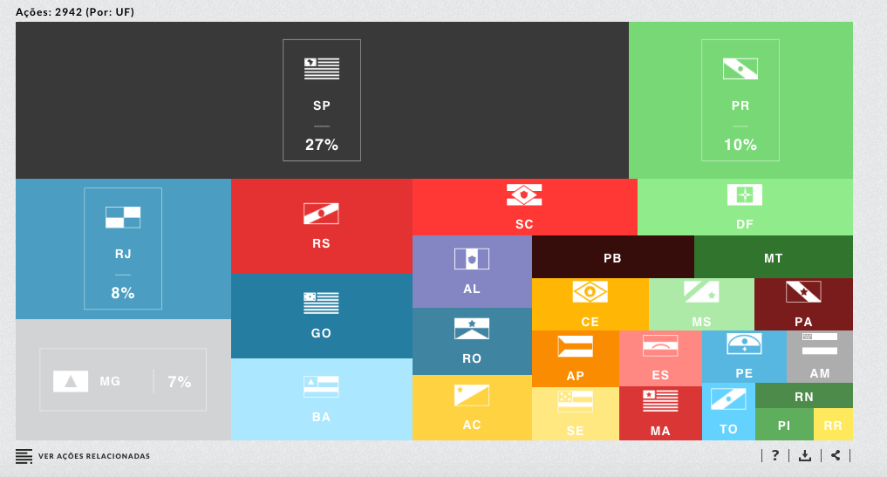
Fonte: ABRAJI, Projeto CTRL + X

Slide 7
CONCLUSÃO
OBRIGADA!

